Slide 1
এই স্লাইডটি সম্মানিত শিক্ষকবৃন্দের জন্য।
এই পাঠটি শ্রেণিকক্ষে উপস্থাপনের সময় প্রয়োজনীয় নির্দেশনা প্রতিটি স্লাইডের নিচে অর্থাৎ Slide Note -এ সংযোজন করা হয়েছে। আশা করি সম্মানিত শিক্ষকগণ অনুগ্রহপূর্বক পাঠটি উপস্থাপনের পূর্বে উল্লেখিত Note দেখে নিবেন। এছাড়াও শিক্ষকগন প্রয়োজনবোধে তার নিজস্ব কলাকৌশল প্রয়োগ করতে পারবেন।

Slide 2
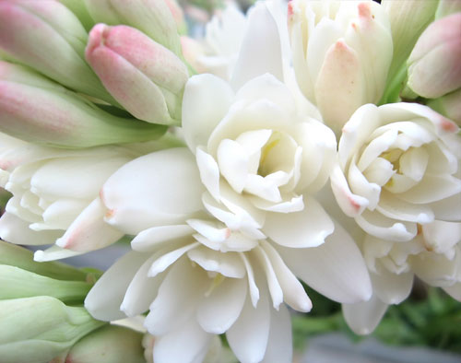
স্বাগতম
Notes:
শ্রদ্ধেয় শিক্ষক মন্ডলী আপনাদের সুবিধামত ইমেজ ব্যবহার করতে পারেন।

Slide 3
শিক্ষক পরিচিতি
পাঠ পরিচিতি
সাইফুল ইসলাম
সহকারি শিক্ষক
সর্বলক্ষণা আলিম মাদরাসা
মনোহদী, নরসিংদী|
০১৭৫৩০৯৩৫৫৫
কৃষি শিক্ষা
সপ্তম শ্রেণি
পঞ্চম অধ্যায়
কৃষিজ উৎপাদন
পাঠ-3
Notes:
বেশী সময় এই স্লাইড টি দেখানোর প্রয়োজন নেই।

Slide 4
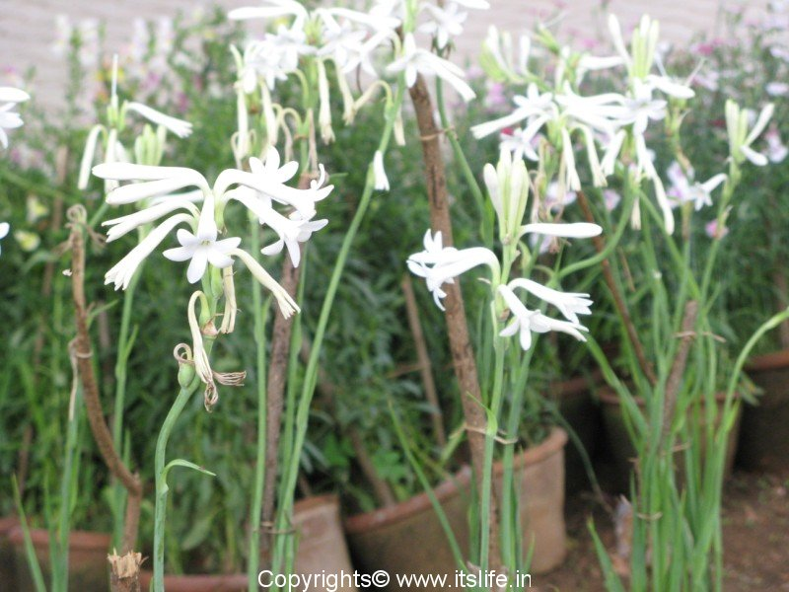
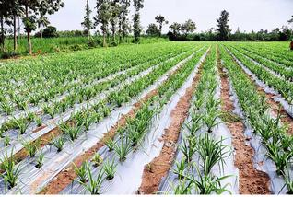
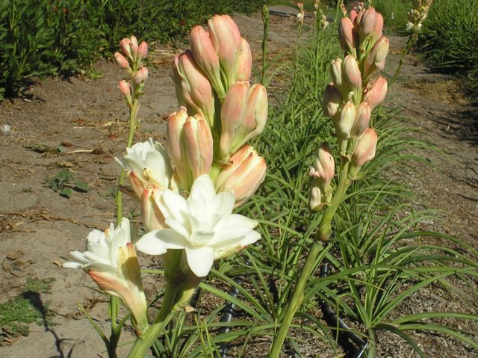
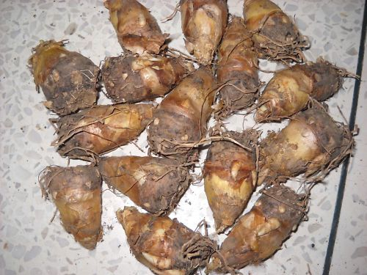
ছবিগুলো দেখে একটু চিন্তা কর।
Notes:
শ্রদ্ধেয় শিক্ষকমন্ডলী , আপনি আপনার নিজস্ব কলাকৌশল প্রয়োগ করে পাঠ ঘোষণা করতে পারেন।

Slide 5
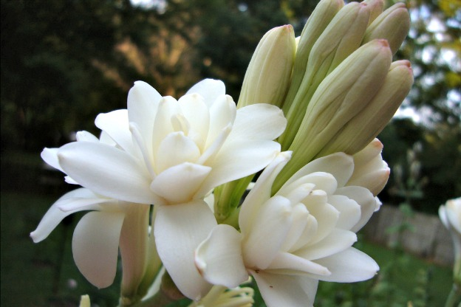
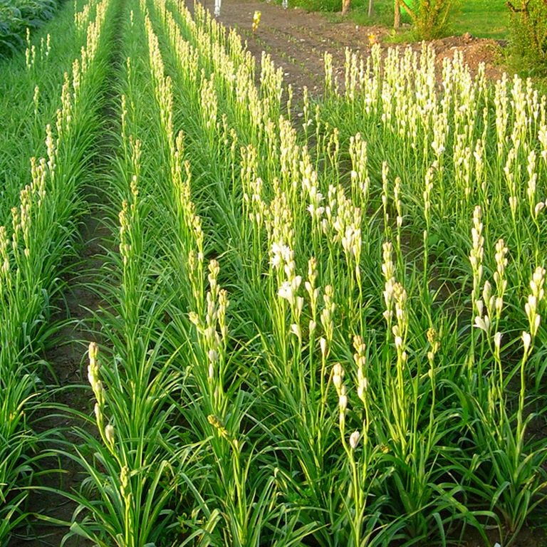
ছবিগুলো দেখে আমরা কী বুঝতে পারছি?
উত্তরঃ রজনীগন্ধা ফুলের চাষ
Notes:
যে কোন একটি ছবি দেখিয়েও পাঠ ঘোষণা করা যায়।

Slide 6
আজকের পাঠ
রজনীগন্ধা ফুলের চাষ পদ্ধতি
Notes:
শিক্ষার্থীর মুখ থেকে রজনীগন্ধা ফুলের চাষ পদ্ধতি কথাটি বের করতে চেষ্টা করবেন।

Slide 7
শিখনফল
এই পাঠ শেষে শিক্ষার্থীরা -
১। রজনীগন্ধা ফুল ও ইহার বংশবিস্তার সম্পর্কে বলতে পারবে।
২। রজনীগন্ধা ফুলের কন্দ রোপণ ও সার প্রয়োগ সম্পর্কে বর্ননা করতে পারবে।
৩। রজনীগন্ধা ফুলের আন্তপরিচর্যা সম্পর্কে বর্ননা করতে পারবে।
৪। রজনীগন্ধা ফুল কাটা সম্পর্কে ব্যাখ্যা করতে পারবে।
Notes:
শিক্ষক শিখনফল অনুযায়ী পড়াতে চেষ্টা করবেন। বিভিন্ন উপকরণ ব্যবহার করতে পারেনযা পড়াবেন তার উপর থেকেই মূল্যায়ন করবেন।

Slide 8
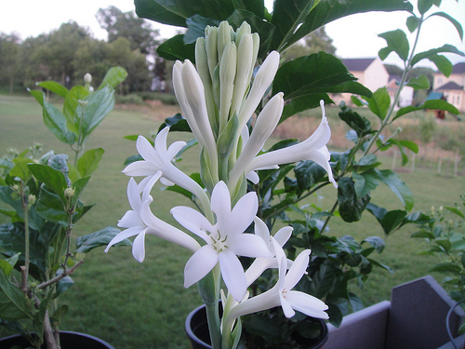
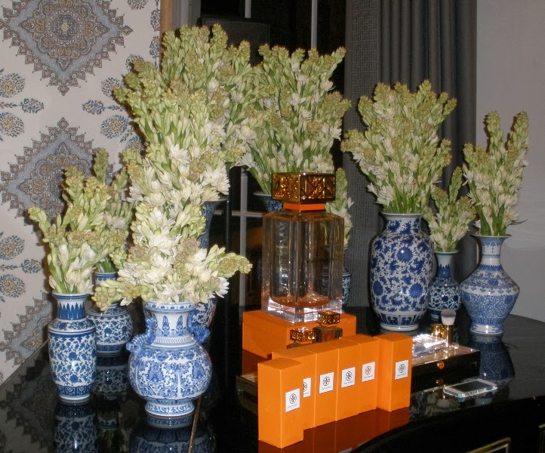
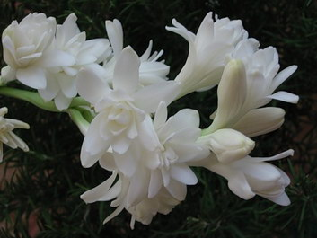
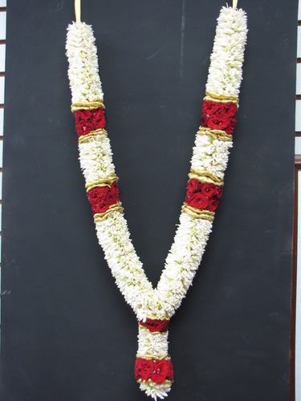
রজনীগন্ধা ফুল
উৎসব, অনুষ্ঠান, গৃহসজ্জা, তোড়া, মালা, অঙ্গসজ্জায় ফুলটি ব্যবহৃত হয়

Slide 9
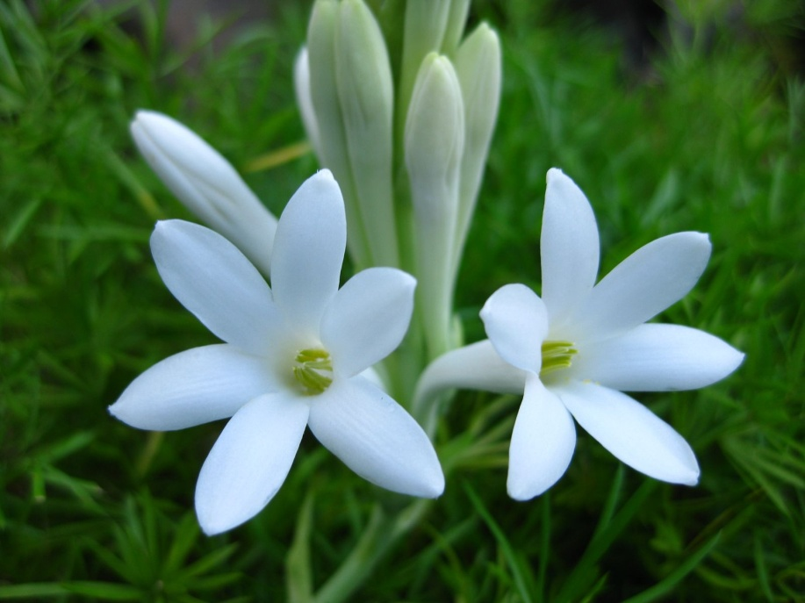
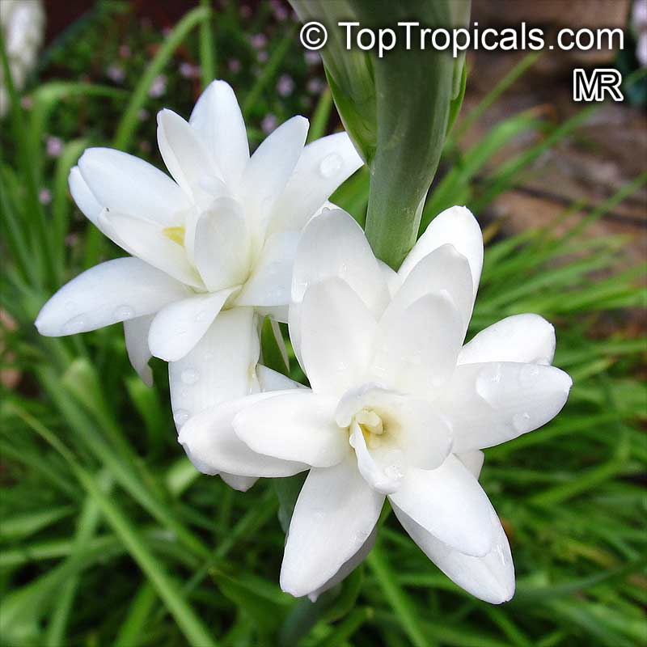
ফুলের পাপড়ির সারি অনুসারে রজনীগন্ধার শ্রেণি
সিঙ্গল
ডাবল

Slide 10
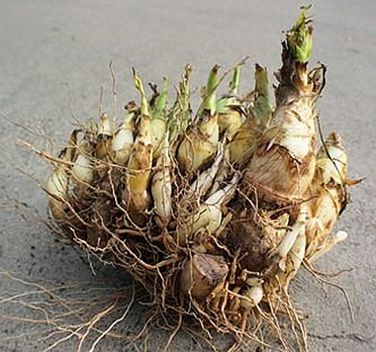
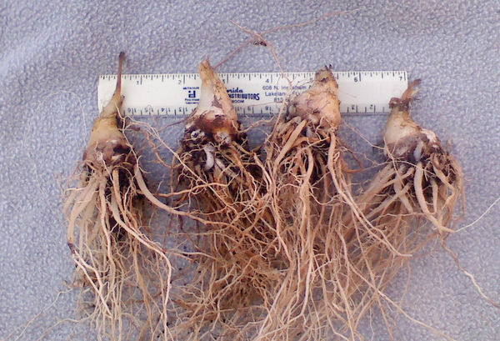
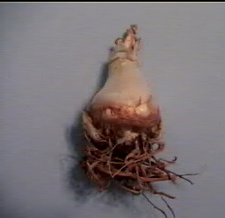
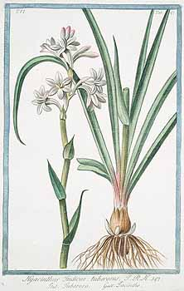
রজনীগন্ধার বংশবিস্তার
একত্রিত কন্দ
আলাদা করা কন্দ
একটি কন্দ
চারা
কন্দ এর মাধ্যমে রজনীগন্ধার বংশবিস্তার করা হয়।

Slide 11
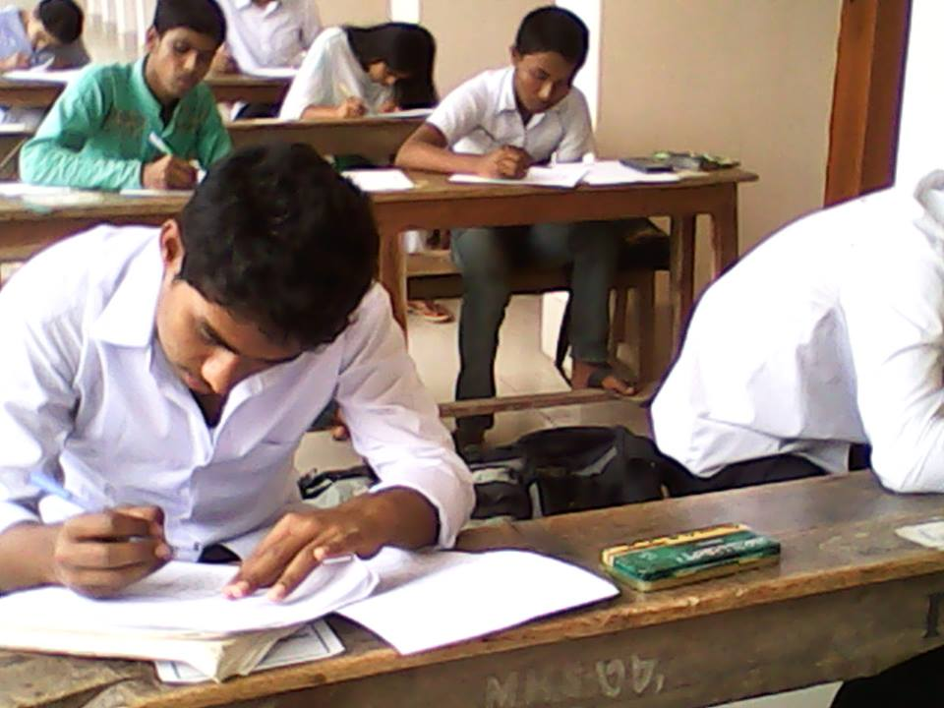
একক কাজ
বৈশিষ্ট্য সহ রজনীগন্ধা এর বিভিন্ন শ্রেণির নাম লেখ।

Slide 12
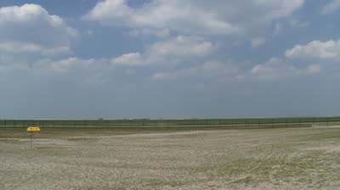
রজনীগন্ধা চাষের জমি
পর্যাপ্ত আলো-বাতাসযুক্ত জমি রজনীগন্ধা চাষের জন্য নির্বাচন করা উচিত।

Slide 13
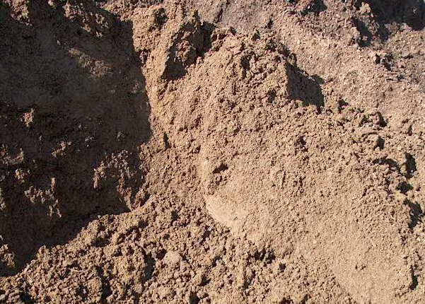
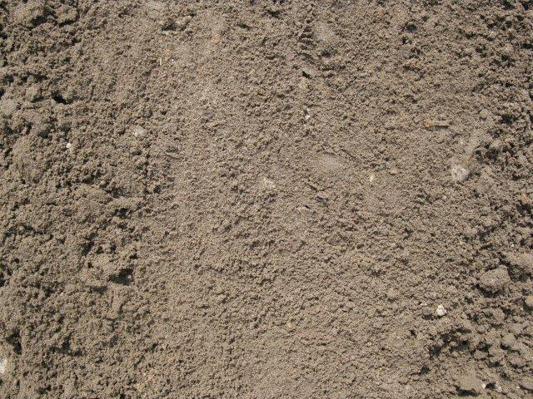
রজনীগন্ধা চাষের মাটি
দোঁআশ মাটি
বেলে-দোঁআশ মাটি
দোঁআশ ও বেলে-দোঁআশ মাটিতে রজনীগন্ধা ভাল জন্মে।

Slide 14
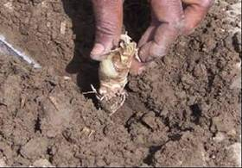
রজনীগন্ধার কন্দ রোপন
১০-১৫ সেমি
২৫-৩০ সেমি
কন্দ লাগানোর স্থান।
ফেব্রুয়ারি-এপ্রিল মাসের মধ্যে কন্দ রোপন করা হয়।

Slide 15
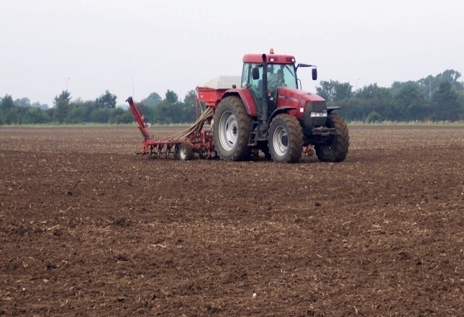
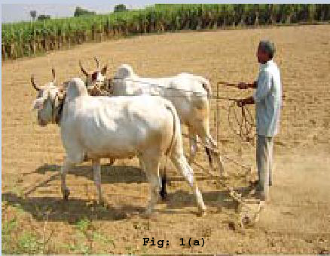
জমি তৈরি
৩-৪টি চাষ ও মই দিয়ে মাটি ঝুরঝুরে করে নিতে হবে।

Slide 16
রজনীগন্ধার জমিতে সার প্রয়োগের পরিমান
সারের নাম | সারের পরিমান / হেক্টর
 | জমি তৈরির সময় | রোপনের ৩০-৪৫ দিন পর
পচা গোবর | ১০ টন | ---
ইউরিয়া | ২০০ কেজি | ১২৫ কেজি
টিএসপি | ৩০০ কেজি | ---
এমওপি | ৩৫০ কেজি | ---

Slide 17
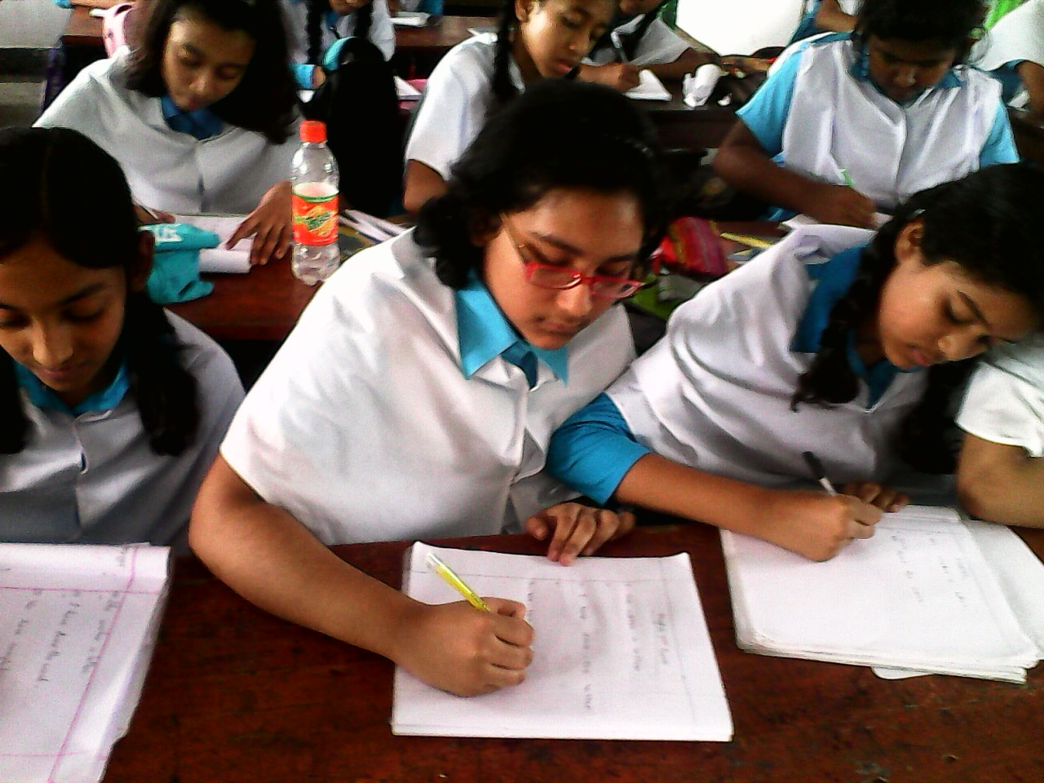
জোড়ায় কাজ
রজনীগন্ধার পাঁচ শতক জমিতে মোট কী পরিমান সার প্রয়োজন হবে?

Slide 18
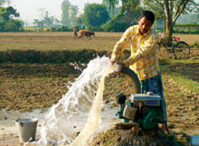
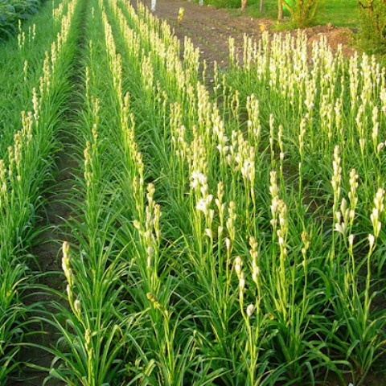
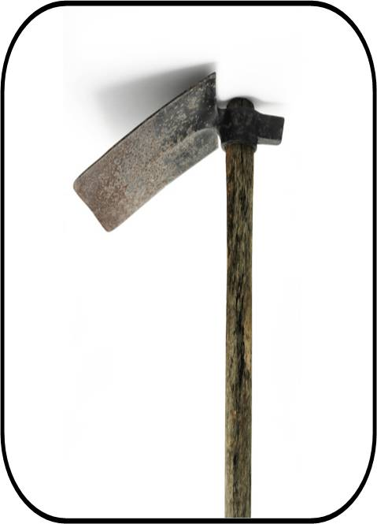
আন্তঃপরিচর্যা
জমির অবস্থা বুঝে সেচ দিতে হবে। ফুল ফোটা শুরু হলে ১ – ২ বার সেচ দিলে বেশি করে ফুল ফোটে ও ফুল ঝরাও কমে যায়।
প্রতিবার সেচের পর, জমিতে জো এলে নিড়ানি দিয়ে মাটির চটা ভেঙ্গে দিতে হবে।
রজনীগন্ধার জমিতে সব সময় পর্যাপ্ত রস থাকা প্রয়োজন। আবার পানিও জমা উচিত নয় এতে কন্দ পচে যেতে পারে।

Slide 19
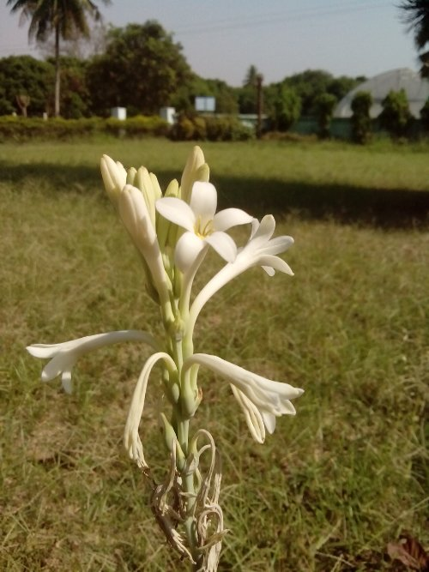
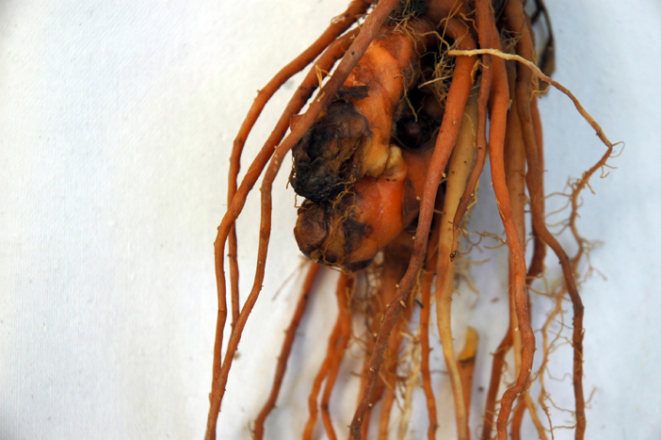
রজনীগন্ধার ছত্রাকজনিত রোগ

Slide 20
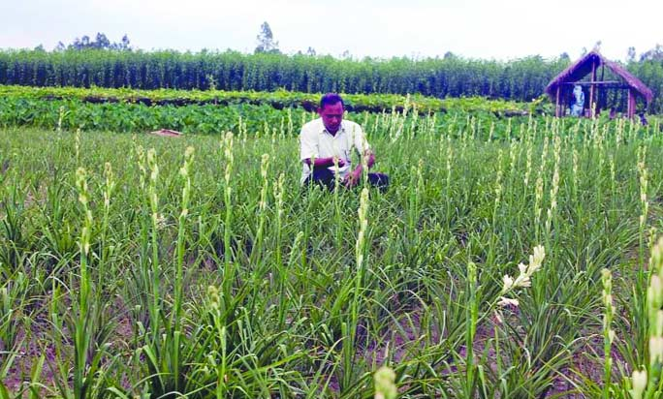
ফুল সংগ্রহ

Slide 21
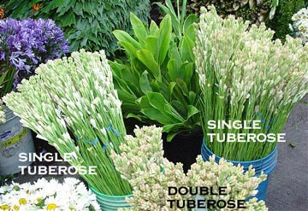
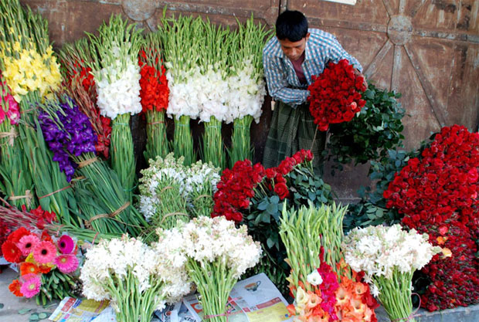
ফুল বাজারজাতকরন

Slide 22
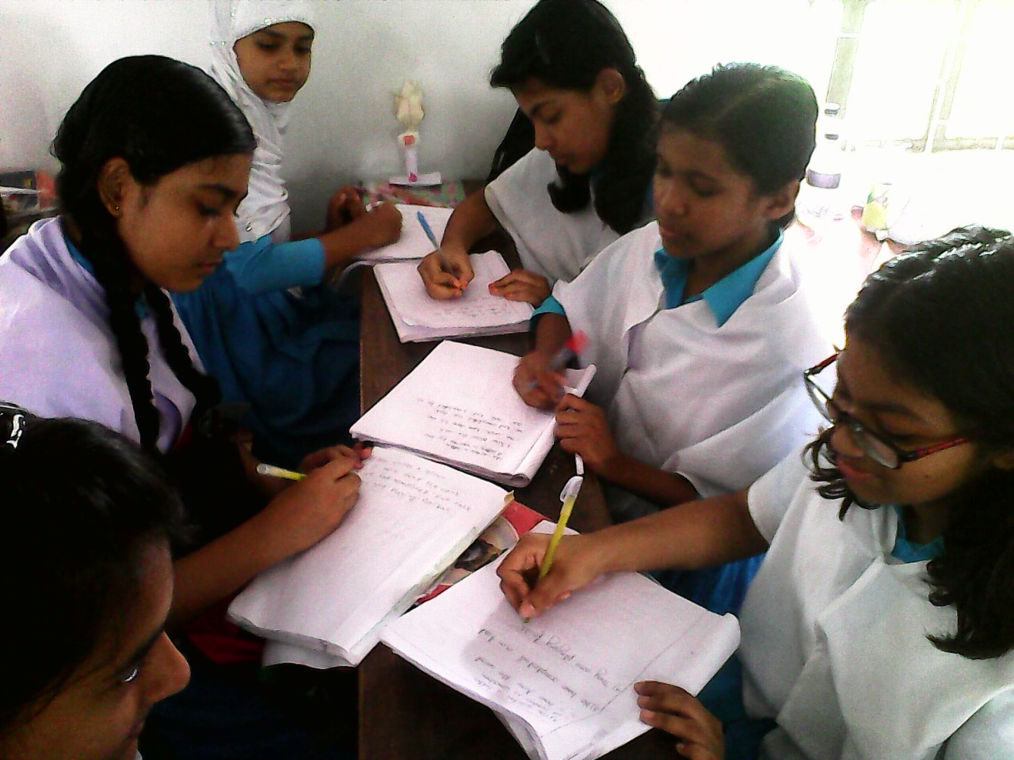
দলগত কাজ
পোস্টার কাগজে রজনীগন্ধা ফুল সংগ্রহ ও বাজারজাতকরনের চিত্র অঙ্কন করে শ্রেণিতে উপস্থাপন কর।

Slide 23
মূল্যায়ন
1। বাংলাদেশে কী থেকে রজনীগন্ধার বংশবিস্তার করা হয়?
ক) বীজ
খ) কন্দ
গ) শাখা
ঘ) পাতা
সঠিক উত্তরটিতে ক্লিক করুন।
২। কন্দ লাগানোর কত সময় পর গাছ ফুল দেয়?
ক) ৩ – ৪ সপ্তাহ
খ) ৩ – ৪ মাস
গ) ৩ – ৪ বছর
ঘ) কোনটি নয়।

Slide 24
মূল্যায়ন
৩। রজনীগন্ধার জমি তৈরির সময় হেক্টর প্রতি কত টন পচা গোবর দিতে হবে?
ক) ৫০ টন
খ) ২০ টন
গ) ১৫ টন
ঘ) ১০ টন
৪। কীভাবে রজনীগন্ধা বাজারে পাঠানো উচিত?
সঠিক উত্তরটিতে ক্লিক করুন।
i) রোদে শুকিয়ে
ii) আটি বেঁধে
iii) কালো পলিথিনে জড়িয়ে
নিচের কোনটি সঠিক
ক) i
খ) i ও ii
গ) ii ও iii
ঘ) i, ii ও iii

Slide 25
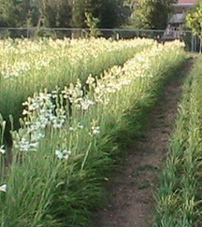
বাড়ির কাজ
তোমার বাড়ীর পাশের জমিতে তুমি কীভাবে রজনীগন্ধার চাষ করবে তা বর্ণনা কর।
Notes:
আপনি সৃজনশীল প্রশ্নের ঘ নং প্রশ্ন প্রদান করতে পারেন। অর্থাৎ্চার নম্বরের প্রশ্ন প্রদান করবেন।

Slide 26
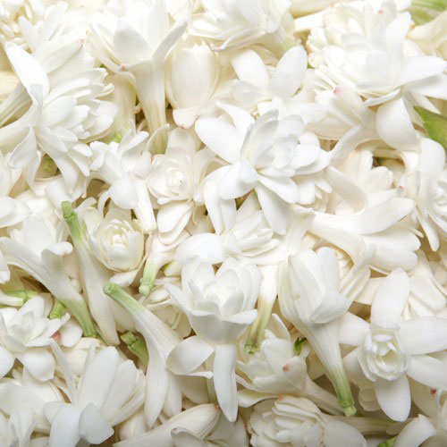
ক্লাসে সহযোগিতা করার জন্য সকলকে ধন্যবাদ
Notes:
ক্লাসটি উপস্থাপনের জন্য আপনাকে অনেক ধন্যবাদ।

